Slide 1
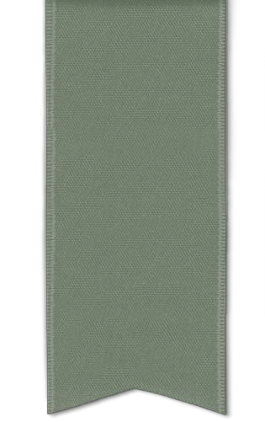
TEKNOLOJİ VE TASARIM
DERSİ
7.B.2. Bilgisayar Destekli Tasarım

Slide 2

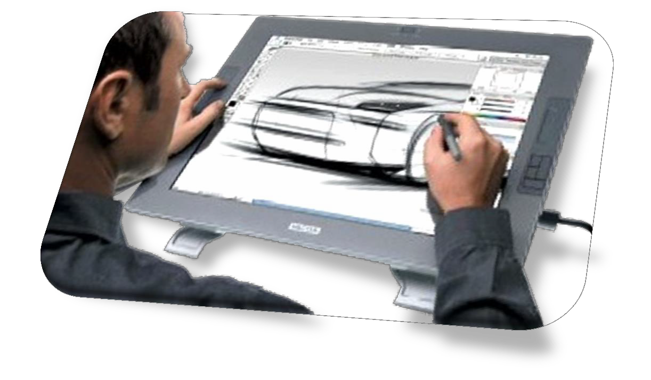

Bilgisayar Destekli Tasarım
Bu ünitede bilgisayar destekli tasarım bilgisi ve süreçlerini öğrenme amaçlanmaktadır.

Slide 3
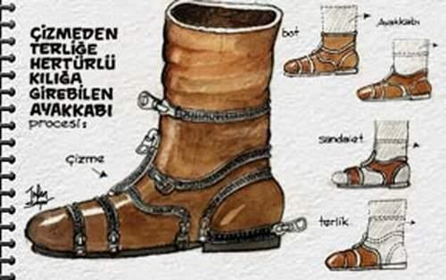
Bilgisayar Destekli Tasarım
Gerçek hayatta karşılaşılan bir probleme ilişkin düşünülen örnek çözüm önerisinin kağıt üzerine tasarımı:

Slide 4
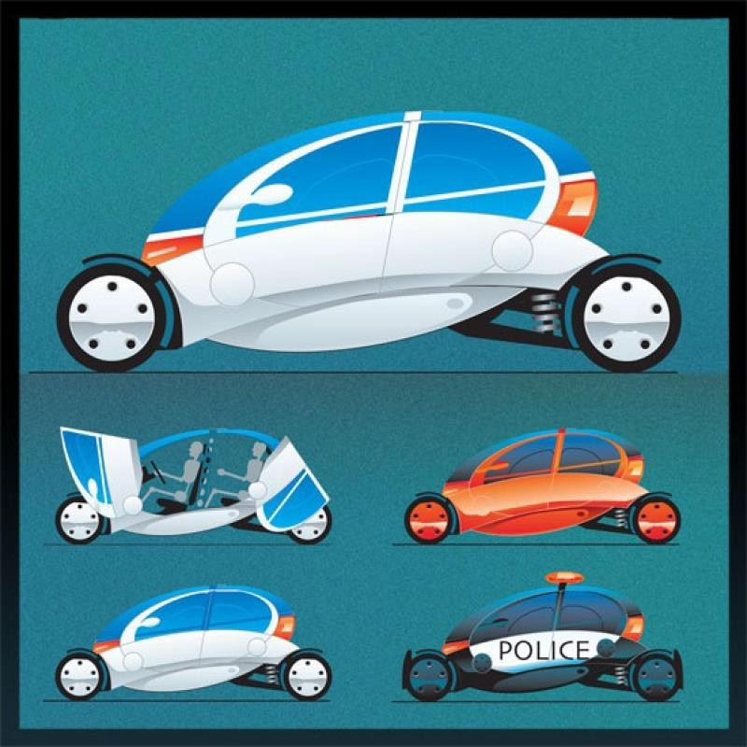
Bilgisayar Destekli Tasarım
Probleme ilişkin düşünülen çözüm önerisinin tasarıma dönüştürülmesi için artık
günümüzde çok çeşitli bilgisayar yazılımları kullanılmaktadır. Böylece bilgisayar ve yazılım sayesinde daha pratik bir şekilde gerçeğe yakın tasarımlar yapılabilmektedir.

Slide 5
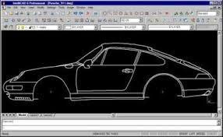
Bilgisayar Destekli Tasarım
Bilgisayar Destekli Tasarım: İmalatının yapılması düşünülen bir parçanın veya bir ürünün
ortaya çıkarılmasında yardımcı olmak için bilgisayar sistemlerinin kullanılmasıdır.

Slide 6
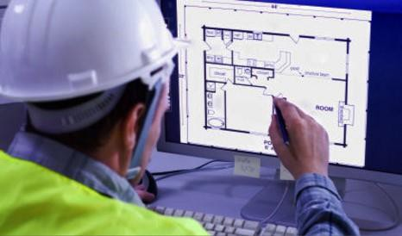
Bilgisayar Destekli Tasarım
Bilgisayar Destekli Tasarım sayesinde tasarımcılar ve mühendisler tasarımlarını elektronik ortamlarda gerçekleştirebilirler. Bu sayede;
Yaptıkları tasarımlar üzerinde çok daha hızlı şekilde değişiklikler yapabilmekte ve istedikleri zaman yazıcıdan bu elektronik bilgileri kâğıda dökebilmektedirler.
Tamamladıkları parçaları montaj edebilmekte ve böylece yaptıkları tasarımın bütün halinde düzgün çalışıp çalışamayacağını rahatlıkla kontrol edebilmektedirler.

Slide 7
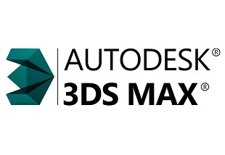



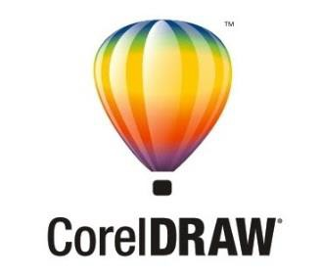
Bilgisayar Destekli Tasarım
Günümüzde bilgisayarda tasarım yapmak için kullanılan bir çok yazılım vardır. Bunlardan bazıları 2 boyutlu çizim ve resim işleme yapmak için tasarlanmışken; bazıları da daha gerçekçi tasarımlar üretmek adına 3 boyutlu çizim yapmak için tasarlanmıştır.
2 Boyutlu Tasarım ve Resim, Grafik İşleme Yazılımları:
Autocad, Solid Edge 2D, Photoshop, Corel Draw, Paint ….vb.
3 Boyutlu Tasarım Yazılımları:
Autocad, SketchUp, 3Ds Max ….vb.

Slide 8
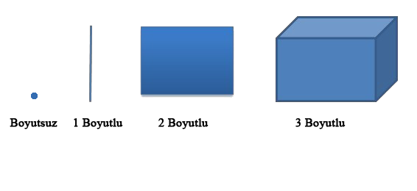
Bilgisayar Destekli Tasarım
Boyut: Doğruların, yüzeylerin veya cisimlerin ölçülmesinde ele alınan üç doğrultudan
uzunluk, genişlik ve derinlikten her biri.
Boyutlu : Sadece uzunluk içeren doğruyu ifade eder.
Boyutlu : Eni ve boyu olan şekillerdir.
Örneğin; geometrik şekillerden örnek verecek olursak kare, dikdörtgen, üçgen gibi şekiller 2 boyutludur, yani sadece eni ve boyu vardır.
Şekillerde Alan vardır.
3 Boyutlu : Eni, boyu ve yüksekliği olan şekillerdir.
Örneğin; geometrik şekillerden örnek verecek olursak küp, dikdörtgenler prizması,
üçgen piramit gibi şekiller 3 Boyutludur, yani eni ve boyu ve yüksekliği vardır.
Şekillerde Hacim vardır.

Slide 9
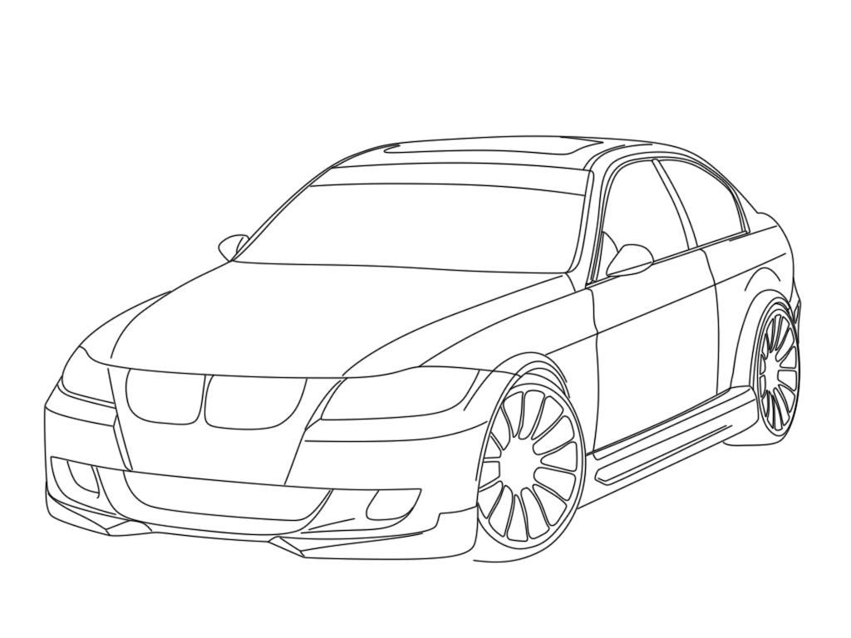
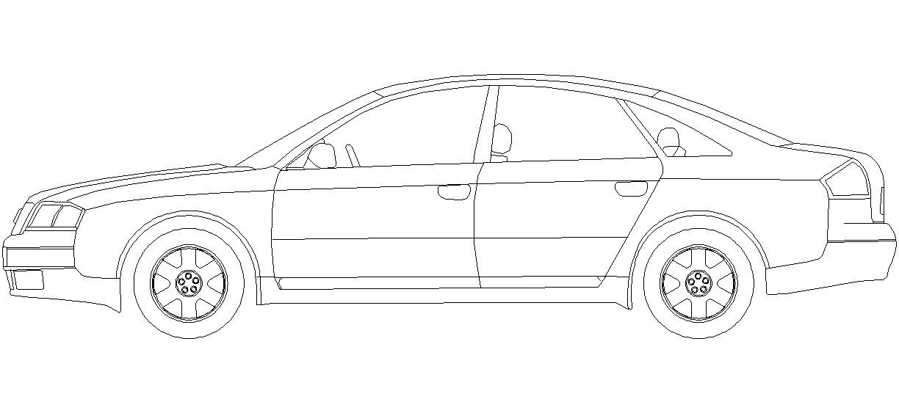
Bilgisayar Destekli Tasarım
2 Boyutlu Araba Resmi
3 Boyutlu Araba Resmi

Slide 10
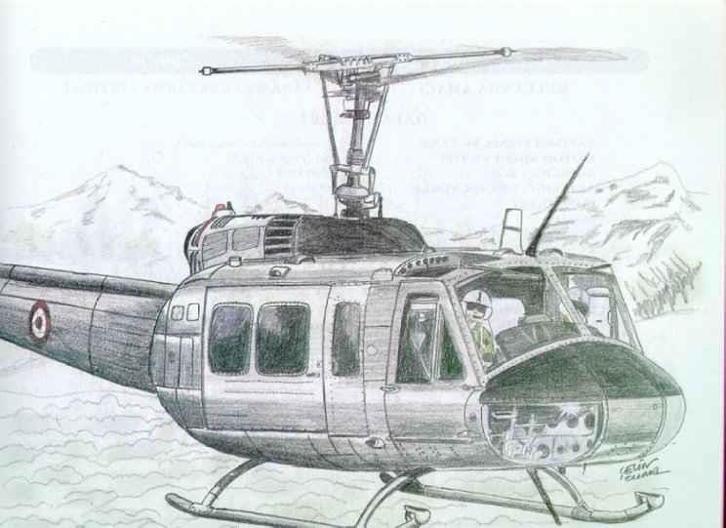
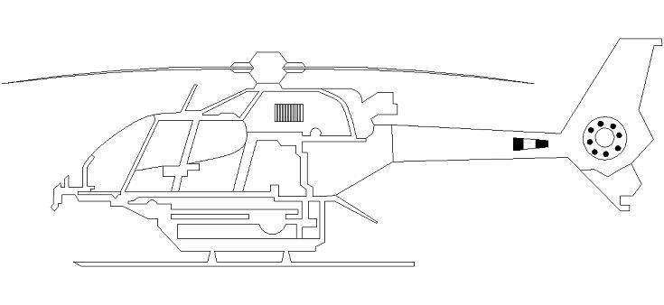
Bilgisayar Destekli Tasarım
2 Boyutlu Helikopter Resmi
3 Boyutlu Helikopter Resmi

Slide 11
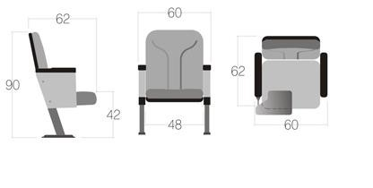
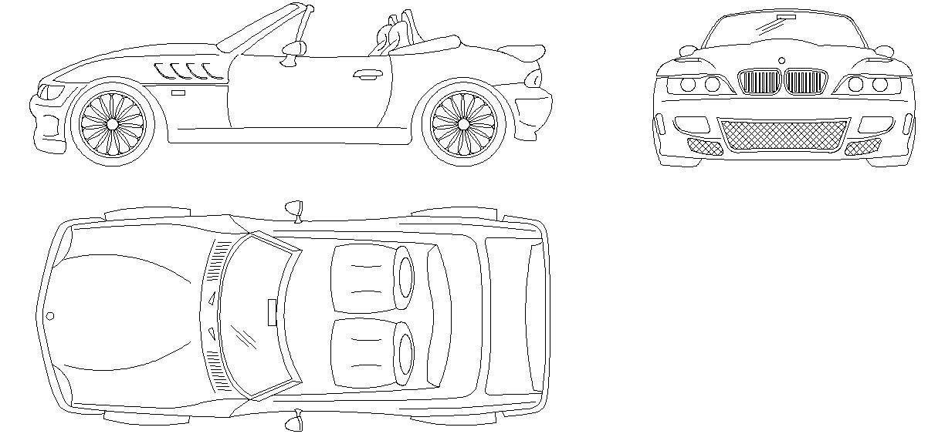
Bilgisayar Destekli Tasarım
3 Görünüşlü Çizimler:
Soldan
Arkadan
Üstten
3 Görünüşlü Koltuk Çizimi
3 Görünüşlü Araba Çizimi

